Slide 1

Пројектни задатак: Препознавање осмеха
Предмет: Основи дубоког учења
Студент:
Михаило Јаћимовић 636/2018
Наставник:
Владимир Миловановић

Slide 2

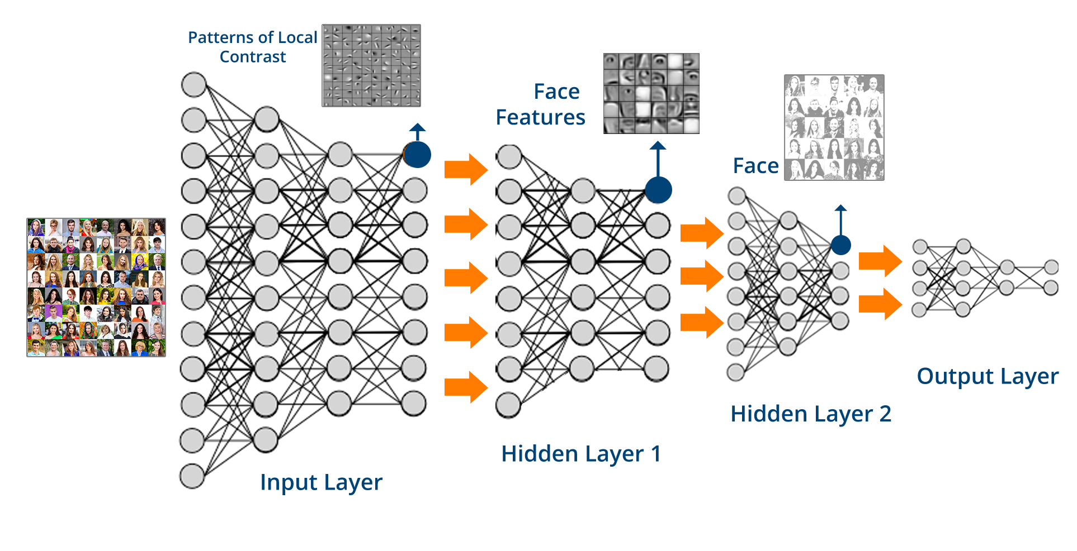
Циљ пројекта
Направити модел који ће препознавати
да ли се особа смеје на сликама

Slide 3
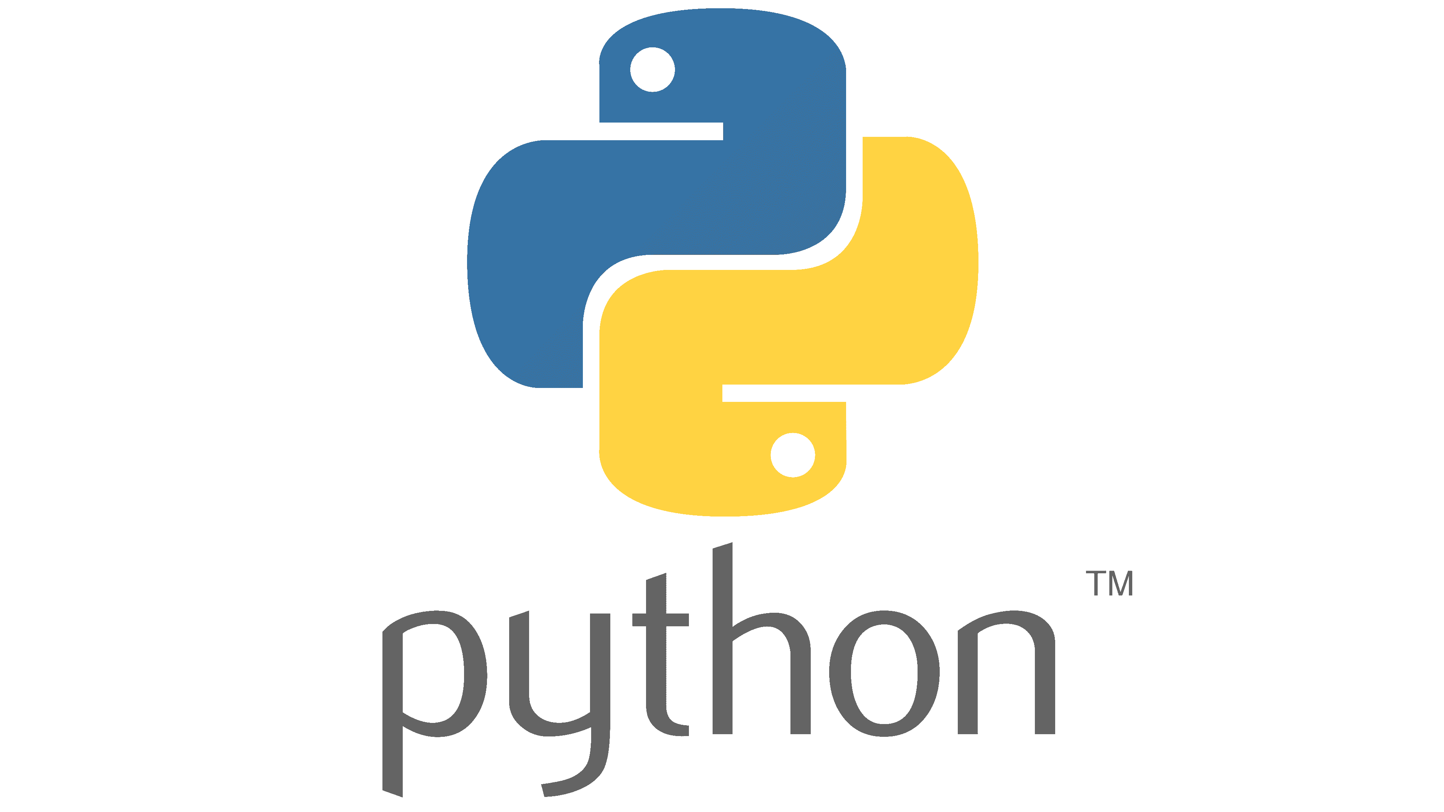
Python библиотеке
1. matplotlib – користи се за визуализацију података
2. numpy – користи се за рад са матрицама и низовима
3. tensorflow – библиотека за дубоко учење
4. os – библиотека која омогућава лакши приступ фајловима и фолдерима
5. albumentations – користи се за прерађивање и увећање скупа података
6. cv2 – библиотека за манипулацију сликама
7. keras – интерфејс за tensorflow библиотеку

Slide 4
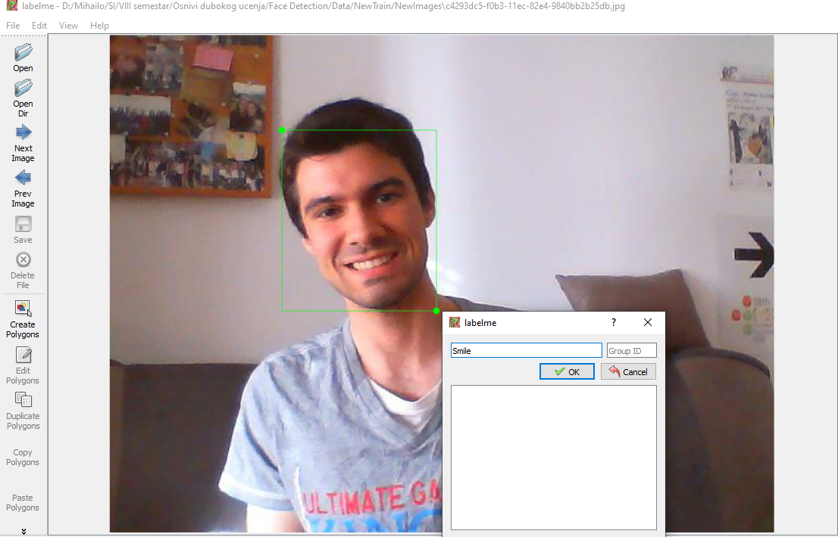
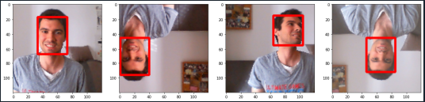
Подаци
Како прикупити податке?
На који начин се подаци лабелирају?
3. Како повећати скуп података?

Slide 5
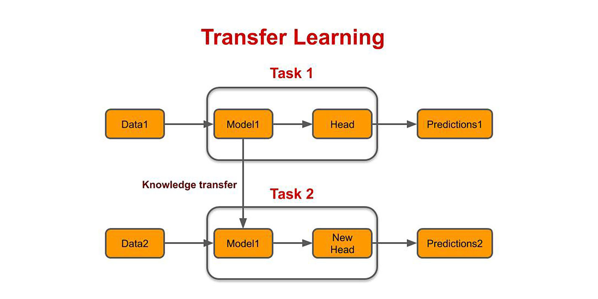
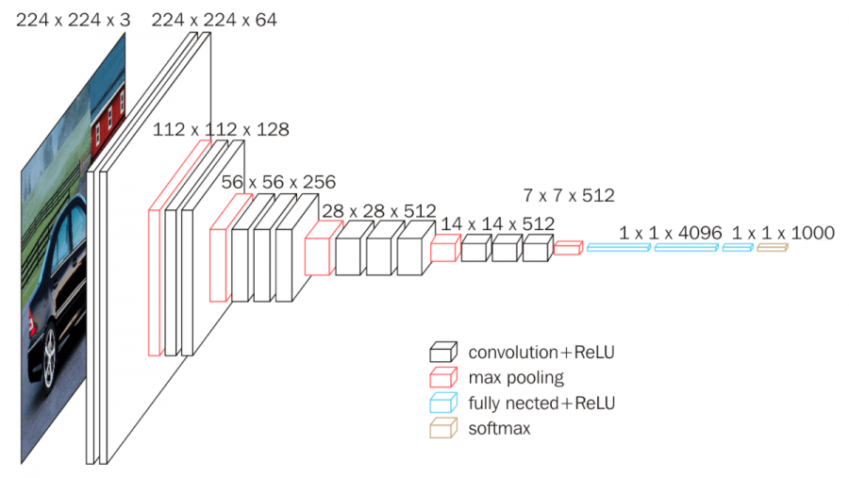
Модел
Transfer learning
VGG16, VGG19, ResNet
Креирање модела за учење
Функције губитака

Slide 6
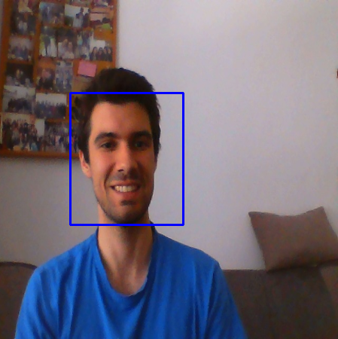
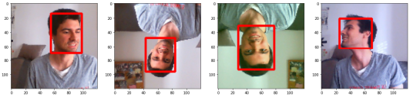
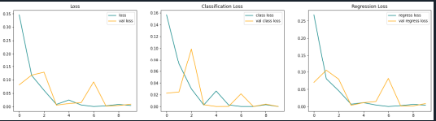
Резултати

Slide 7
Хвала на пажњи!
Предмет: Основи дубоког учења
Пројектни задатак: Препознавање осмеха
Студент:
Михаило Јаћимовић 636/2018
Наставник:
Владимир Миловановић

